Slide 1
第四章 表演游戏的特点与指导

Slide 2
[学习目标]
1.了解表演游戏的含义、特点与结构。
2.同年龄班幼儿表演游戏的指导策略与方法。
3.初步具备指导不同年龄班幼儿的表演游戏的能力。

Slide 3
[本章提要]
表
演
游
戏
的
特
点
与
指
导
表演游戏概述
表演游戏的案例与分析
表演游戏的含义
表演游戏的特点
小班表演游戏：“换一换”
大班表演游戏：“西游记”
表演游戏的指导
不同年龄班幼儿表演游戏的特点
表演游戏的指导策略
表演游戏的结构
表演游戏的形式

Slide 4
第一节 表演游戏概述

Slide 5
第一节 表演游戏概述
一、表演游戏的含义
二、表演游戏的特点
三、表演游戏的结构
四、表演游戏的形式

Slide 6
第一节 表演游戏概述
一、表演游戏的含义
基于幼儿对作品自主、独立的理解。
幼儿按照童话或
故事中的情节扮
演某一角色，再
现文学作品内容
的一种游戏形式。
随着幼儿年龄增长、社会经验丰富、言语能力的提高、想象力的发展，幼儿可自己创编故事。

Slide 7
第一节 表演游戏概述
二、表演游戏的特点

Slide 8
第一节 表演游戏概述
二、表演游戏的特点

Slide 9
第一节 表演游戏概述
三、表演游戏的结构
基于幼儿的经验、兴趣
主题
角色
童话或故事
情节
动作
典型动作凸显角色特征
源于或改编于文学作品
材料
道具
对白
旁白
推动故事情节发展
保证表演完整性
装扮角色的辅助材料

Slide 10
第一节 表演游戏概述
四、表演游戏的形式
幼儿自身参与表演、自娱自乐的表演形式，小舞台表演最为常见。
幼儿表演
主要
形式
以某个故事或情节为蓝本；
在桌面上或幕布后操作；
多与语言区相结合。
道具表演

Slide 11
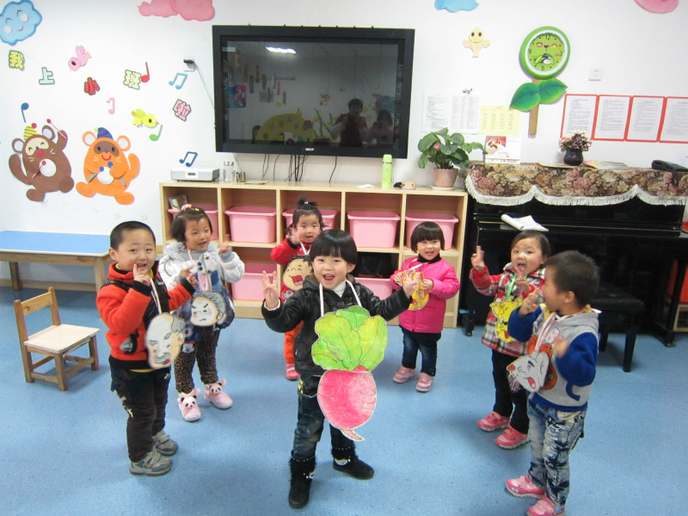
第一节 表演游戏概述
四、表演游戏的形式
1.幼儿表演——小舞台
1
再现表演
教师提前引导幼儿共同练好角色语言、动作结构化较高。
模仿表演
2
教师提供相关材料，幼儿自行装扮表演。
3
自发表演
教师无任何干预，故事情节、材料、装扮以及表演都由幼儿自己进行。

Slide 12
第一节 表演游戏概述
道具表演
木偶表演
布袋木偶
提线木偶
棍仗木偶
手指木偶
影子戏表演
人影和手影
饰物和影子
桌面表演
桌面表演
各种玩具和游戏材料
四、表演游戏的形式
2.道具表演

Slide 13
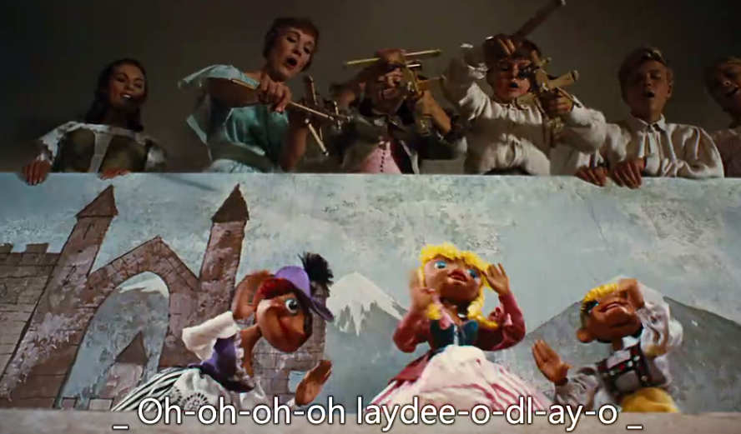
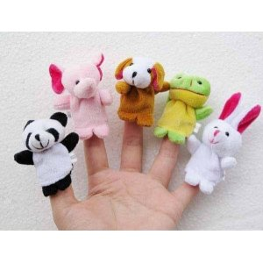
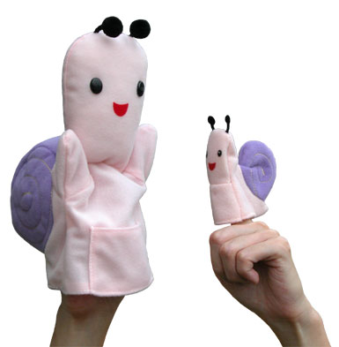
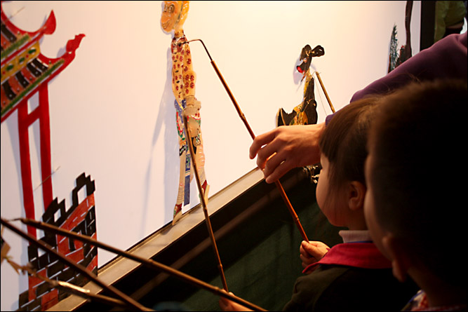
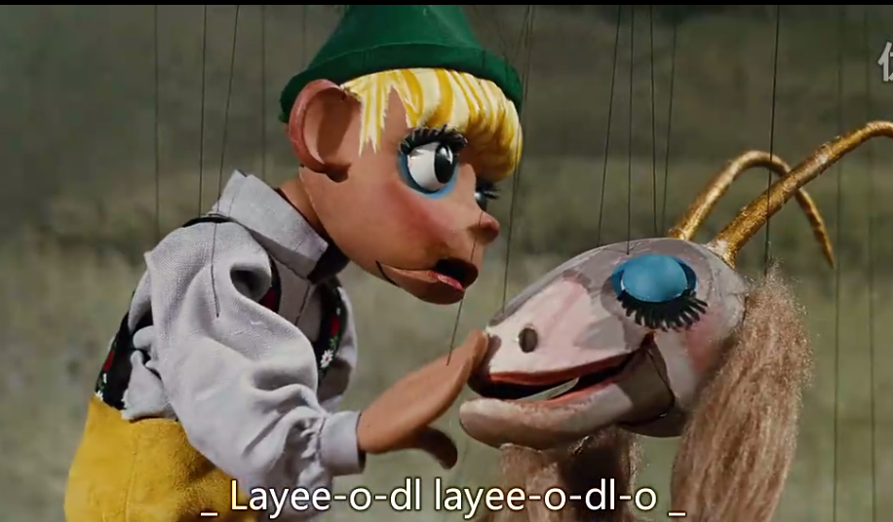
第一节 表演游戏概述
四、表演游戏的形式
2.道具表演
（1）木偶表演
提线木偶
手指木偶
布袋木偶
棍仗木偶

Slide 14
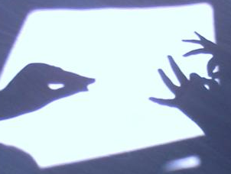
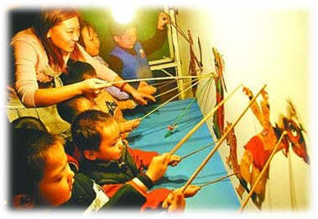
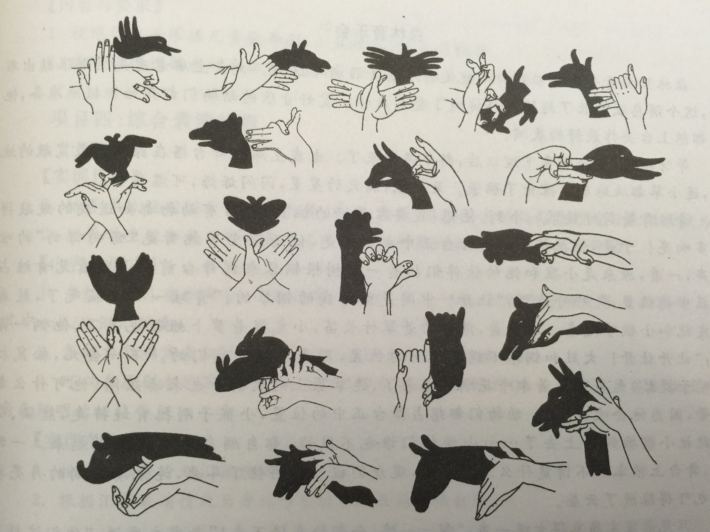
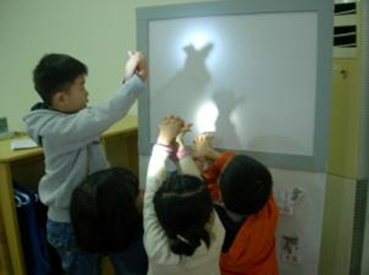
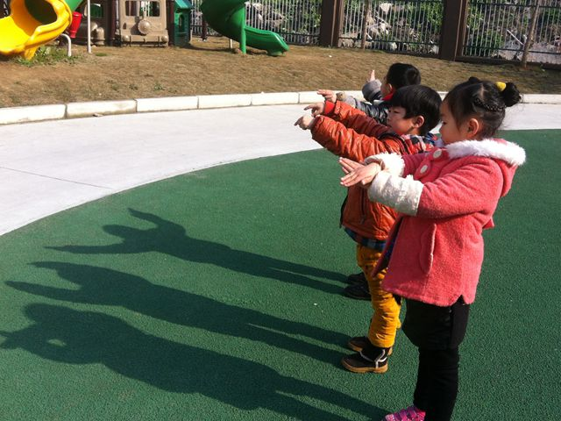
第一节 表演游戏概述
四、表演游戏的形式
2.道具表演
（2）影子戏表演
1.人影和手影戏。
2.饰物和影子戏。
3.纸影和皮影戏。

Slide 15
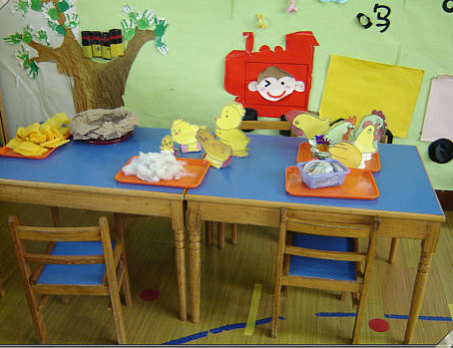
第一节 表演游戏概述
四、表演游戏的形式
2.道具表演
（3）桌面表演
幼儿运用各种玩具或者游戏材料在桌面上进行的表演。
一以玩具或材料代替文学作品中的角色，
用幼儿口头语言（独白、对白）和对玩具的操纵来再现文学作品内容。

Slide 16
第二节 表演游戏的指导

Slide 17
第二节 表演游戏的指导
一、不同年龄班幼儿表演游戏的特点
二、表演游戏的指导策略

Slide 18
第二节 表演游戏的指导
一、不同年龄班幼儿表演游戏的特点
1.小班
动作情节
动作情节简单；
兴趣在玩各种材料和装扮自己；
游戏内容相似，经常争抢材料。
语言交流
对话少；
交流内容主要围绕材料纠纷或某一象征性话题；
很少围绕表演游戏本身进行语言或动作上的互动。
社会性发展
平行游戏阶段；
没有观众；
专注于自己的动作，自娱自乐

Slide 19
第二节 表演游戏的指导
一、不同年龄班幼儿表演游戏的特点
1.中班
动作表现
以重复动作为主；
喜欢有旋律的旋转；
能做出些有一定难度的舞蹈步法和动作；
重视装扮，有时会引材料而纠纷。
社会性发展
出现联合游戏，交流讨论增多；
会有一些观众，并与表演者有一些互动。

Slide 20
第二节 表演游戏的指导
一、不同年龄班幼儿表演游戏的特点
动作表现
更为丰富
社会性发展
联合游戏比重增加
合作游戏逐渐出现
1.大班

Slide 21
第二节 表演游戏的指导
二、表演游戏的指导策略
表演前
表演中
表演后
A
B
C

Slide 22
第二节 表演游戏的指导
二、表演游戏的指导策略
表演前
1.依据幼儿兴趣和年龄特点，选取表演素材
2.引导幼儿共同参与游戏准备
表演前
3.通过编制练习性游戏帮助幼儿熟悉作品和提升表演技能
4.引导幼儿合理分配角色

Slide 23
第二节 表演游戏的指导
二、表演游戏的指导策略
表演中
间接指导
材料投放
舞台背景
......
参与指导
平行游戏
同台演出
场外指导
观众身份的欣赏
观众身份的建议
A
B
C

Slide 24
第二节 表演游戏的指导
二、表演游戏的指导策略
表演后
组织幼儿讨论
引发幼儿思考
A
通过提问丰富
幼儿角色语言
B
B
组织幼儿分享
提升幼儿经验
C

Slide 25
第三节 表演游戏的案例与分析

Slide 26
第三节 表演游戏的案例与分析
小班表演游戏
大班表演游戏
“换一换”
“西游记”

Slide 27
第三节 表演游戏的案例与分析
一、小班表演游戏“换一换”
（一）游戏产生：依幼儿兴趣生发表演内容
教师与孩子们围坐在一起阅读图画书《换一换》，孩子们自发的跟着教师模仿故事中小动物角色之间进行对话，讲着讲着有的孩子就手舞足蹈起来。很快幼儿争抢着分担了故事中的角色。
（二）游戏准备阶段：材料和经验的准备
教师引导幼儿对故事中的主要角色“小鸡”的进行了讨论，教师把收集来的图书、碟片、玩具、面具等资料布置在展示区。幼儿平时经常到展示区看书、玩玩具，幼儿还通过唱一唱、画一画、做一做、玩一玩等多种形式，了解小鸡的生活习性和形态动作等等，为表演游戏的开展打下基础。

Slide 28
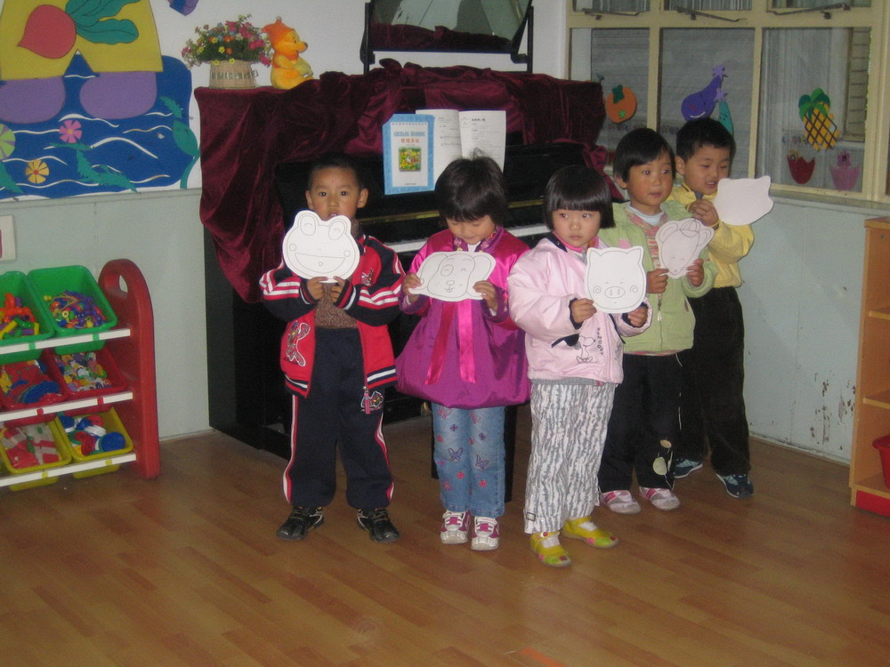
第三节 表演游戏的案例与分析
一、小班表演游戏“换一换”
（三）游戏过程：在教师的引导下，游戏水平不断提升
第一次表演
活动过程描述：游戏开始后，幼儿没有对场地进行装饰，表演时幼儿都站在角落里站成一排，手里拿着动物图片，表情比较拘谨。当小鸡到小动物面前时，小鸡声音小，有时会忘记所说的台词，几乎没什么动作。
问题归纳：舞台不会装饰，表演单一、无对话。
教师支持与引导：
（1）教师通过提问引发幼儿思考，支持幼儿为表演做好准备。
游戏场地布置
“我们在哪儿表演呢？”“那么还需要那些东西呢？

Slide 29
第三节 表演游戏的案例与分析
一、小班表演游戏“换一换”
（三）游戏过程：在教师的引导下，游戏水平不断提升
如何制作灯和幕布
“我们可以用什么东西做灯呢？”“我们的幕布用什么做呢？”
教师在材料方面提供支持
根据幼儿的讨论的要求，教师准备了废旧纸盒、彩纸、剪刀、胶水、胶带等材料。
（2）支持幼儿学习表演的技巧，使表演逐步深入
一切准备就绪，表演开始了。一名幼儿扮演小鸡，装扮好之后，做了与表演故事无关的事情。并说自己不会表演，转头去玩其他的东西，不再表演，其他幼儿站在旁边等待时间很长时间，兴趣逐渐低落。
怎样调动幼儿们表演的兴趣，使他们掌握表演的技巧呢？教师引导幼儿进行讨论，大家决定重新选择一个小朋友和表演小鸡的幼儿一起表演，于是教师支持幼儿相互交流表演技巧，并进行讨论和练习。

Slide 30
第三节 表演游戏的案例与分析
一、小班表演游戏“换一换”
（三）游戏过程：在教师的引导下，游戏水平不断提升
第二次表演
1.活动过程：表演中场面比较混乱。有的幼儿在台上一直在台上表演，不愿意下来，有的幼儿戴着头饰却不知道自己表演，还有的幼儿跑到别的地方玩去了。表演时还出现演员不知道什么时候轮到自己表演的情况。
2.问题归纳：表演中角色混乱，幼儿兴趣低落
3.教师的支持与引导：
（1）针对问题，思考和论游戏规则
教师对游戏中的出现的问题进行了反思，教师认为出现上述问题是由于没有制定相应的游戏规则，于是教师组织幼儿进行关于游戏的规则的讨论。

Slide 31
第三节 表演游戏的案例与分析
一、小班表演游戏“换一换”
（三）游戏过程：在教师的引导下，游戏水平不断提升
第二次表演
演员不表演时应该在哪儿？
通过讨论幼儿决定，没有表演的演员应该在表演区里等待，不能到处乱跑。表演过的演员可以拿一张凳子坐下来，欣赏别人的演出。
怎样提醒演员轮到自己表演？
通过与幼儿进行讨论，幼儿认为应该有一个小朋友专门负责翻书，这样翻到哪一页，演员看到出现的小动物就知道是谁表演了。
（2）进一步熟悉故事内容
问题反映出幼儿对故事还不是很熟悉，教师再次引导幼儿阅读图书，学说对话，进一步熟悉故事内容，增进对故事的了解与兴趣。

Slide 32
第三节 表演游戏的案例与分析
一、小班表演游戏“换一换”
（三）游戏过程：在教师的引导下，游戏水平不断提升
第三次表演
1.活动过程描述：表演区中提供了头饰、服装和道具，让幼儿把自己装扮成故事中的角色。可是幼儿表演时只带了一个头饰，其他的道具摆弄了两下就不再用了。
2.问题归纳：表演时幼儿不会装扮自己。
3.教师支持与引导：通过集体活动，让幼儿学习如何装扮自己。
针对游戏中幼儿不知道怎样利用现成的物品来装扮自己，教师组织了一个 “我是谁” 的活动，为幼儿提供各色的布、表演服装、围巾、彩色海绵纸、剪刀、双面胶、口红等，让幼儿根据意愿与同伴装扮故事中自己所喜欢的角色形象。有的幼儿将快餐碗面扣在头上，然后拿了体育活动的圈跨在身上，变成小乌龟。有的幼儿把电光纸剪成一条一条的贴在白色的披风上，做成小狗的衣服。还有的幼儿用黑色海绵纸剪成长条形贴在脸上当胡子，用一条绳子做尾巴，变成小老鼠。

Slide 33
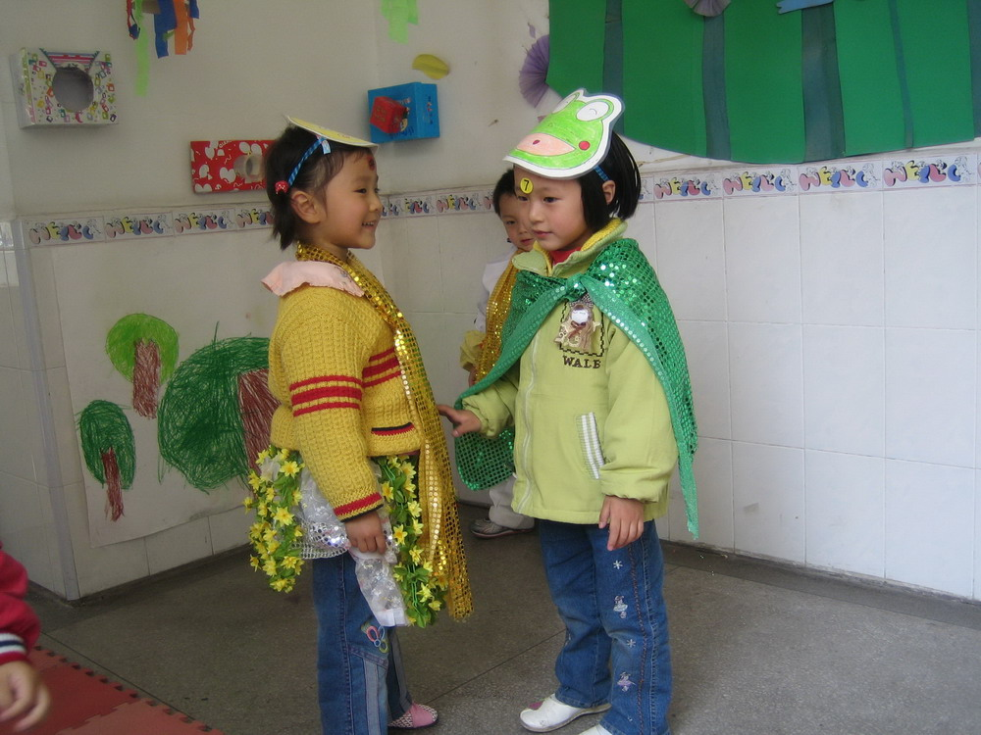
第三节 表演游戏的案例与分析
一、小班表演游戏“换一换”
（三）游戏过程：在教师的引导下，游戏水平不断提升
第四次表演
1.活动过程描述：幼儿很快就装扮好角色准备表演。小动物们一个个走上台，分别与小鸡对话，再下台，但是表演时动作、表情没有变化。很快幼儿对这种枯燥的表演失去兴趣，有的幼儿在表演中还跑到其他区域，轮到自己表演了，就急忙演一下，又跑走了。在表演过程中有一个娃娃家的幼儿过来说“我们可以看表演吗？”表演的幼儿马上答应了，于是娃娃家的幼儿一起来看表演。表演结束后，有的幼儿提出表演得不像。
2.问题归纳：表演没有突破，幼儿兴趣渐渐低落，表演的不像。
3.教师的支持与引导：教师通过提问，丰富幼儿的经验。

Slide 34
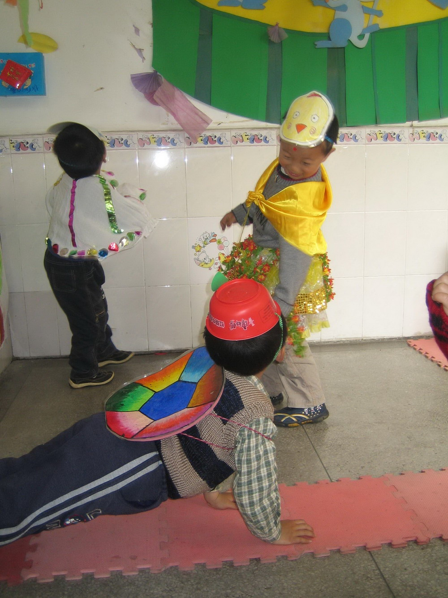
第三节 表演游戏的案例与分析
一、小班表演游戏“换一换”
（三）游戏过程：在教师的引导下，游戏水平不断提升
第五次表演
游戏表现：在情节、语言、动作、表情上有了很大的飞跃
本次教师结束后，教师问幼儿感觉怎么样，孩子们说“特别高兴，还想演。”而底下的观众也自发的给了他们热烈的掌声。
教师问小观众：“你们觉得他们这次表演的怎么样？”
幼儿：“很好。这次演的小动物都很像。”
幼儿受到了鼓励，表演的兴趣和愿望更加强烈了。

Slide 35
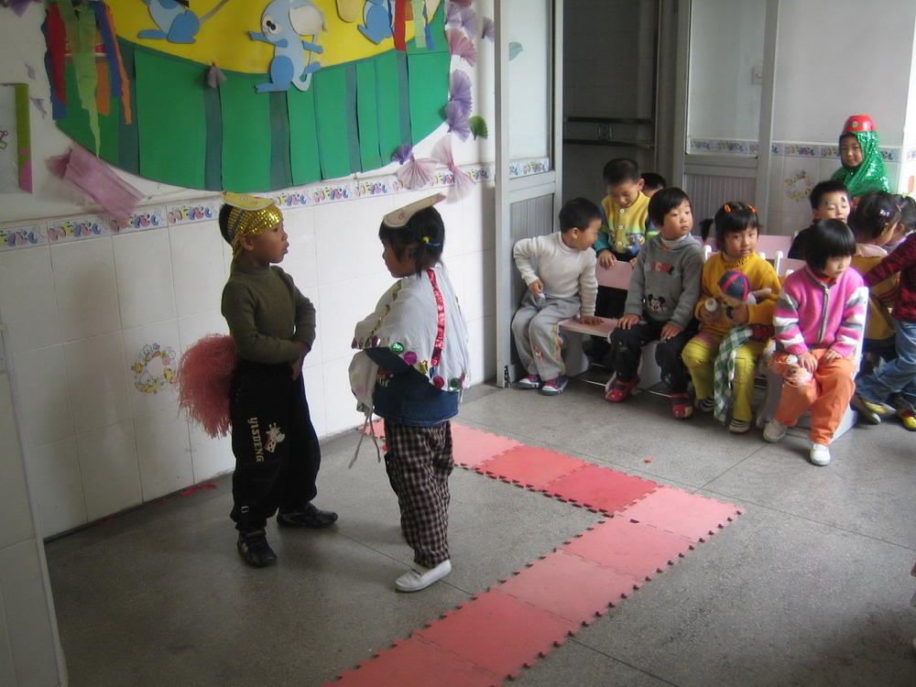
第三节 表演游戏的案例与分析
一、小班表演游戏“换一换”
（三）游戏过程：在教师的引导下，游戏水平不断提升
第六次表演
1.活动过程描述：表演的过程中一名表演的幼儿突然提出一个问题“老师，我觉得看表演的小朋友太吵了，我们都没有办法演下去了。”另一名表演的幼儿也说：“是呀，有的小朋友还跑到我们这里拿衣服穿呢！”
2.问题归纳：看表演的小朋友太吵了
3.教师的支持：教师通过组织幼儿讨论，引导幼儿懂得怎样看表演。
最后大家请教教师帮忙将这些看表演的规则画在纸上贴在表演区，而且他们还讨论请出一个小朋友当工作人员检查和维持秩序。

Slide 36
第三节 表演游戏的案例与分析
一、小班表演游戏“换一换”
（三）游戏过程：在教师的引导下，游戏水平不断提升
第七次表演
演出很成功。
幼儿邀请了爸爸妈妈来看演出，当家长知道了孩子自己装扮、自己制作道具、自己演出时，非常意外也非常感动，给予孩子热烈的掌声。幼儿们受到了极大的鼓励，更加喜欢表演了！
案例分析
教师从引导幼儿阅读理解故事入手，开展表演游戏。游戏过程中，教师敏感地察觉幼儿在游戏中表现出来的问题、需要和兴趣，并以此为依据，及时组织幼儿开展相应的讨论活动，丰富幼儿的经验，并不断预计活动下一步发展的诸多可能情况，从而生成与之相应的、灵活的、适应幼儿需要和兴趣的活动。并以此类推，循环往复，推动幼儿游戏水平的螺旋式的上升。

Slide 37
第三节 表演游戏的案例与分析
二、大班表演游戏“西游记”
01
游戏初始阶段：“水帘洞”的故事
02
游戏发展阶段：“盘丝洞”的故事
03
游戏扩展阶段：“火焰山”的故事

Slide 38
第三节 表演游戏的案例与分析
二、大班表演游戏“西游记”
（一）游戏产生：依幼儿兴趣选择表演内容
《西游记》是幼儿最喜欢的一个神话故事之一，在幼儿园里经常能听到孩子谈论《西游记》的情节，唱《西游记》的歌曲，甚至模仿其中的角色。根据幼儿的兴趣，我们决定开展《西游记》的表演活动。

Slide 39
第三节 表演游戏的案例与分析
二、大班表演游戏“西游记”
（二）游戏准备阶段：进一步扩展幼儿的经验
1.直接感知，参与收集资料的过程：教师与幼儿共同进行游戏的准备，教师和幼儿带来了图书、碟片、玩具、面具等各种资料，并将它们布置在展示区。
2.实际操作，主动介绍故事的内容：孩子经常到展示区看书、玩玩具，并且向周围人介绍有关《西游记》的内容，教师对每一个幼儿都要给予接纳。
3.亲身体验，乐于表现故事的情节：教师安排了“故事大王”时间并提供了，通过让幼儿讲述《西游记》里的故事，让幼儿初步感知故事中的角色，教师还给幼儿提供多层次的活动材料，引导幼儿把自己喜欢的故事制成连环画，进一步感知故事情节，为后面的表演游戏打下基础。
（三）游戏过程：在教师的引导下游戏水平不断提升。

Slide 40
第三节 表演游戏的案例与分析
二、大班表演游戏“西游记”
（三）游戏过程：在教师的引导下游戏水平不断提升。
游戏初始阶段：“水帘洞”的故事
1.教师的角色：在游戏开始前，作为游戏的支持者，教师为幼儿提供游戏的时间、空间和基本材料，并与幼儿讨论决定表演故事内容；在游戏过程中，作为观察者，教师用笔、摄像、照相、录音等方式真实地记录孩子的真实表现；在游戏结束后，教师抓住孩子的关键问题引导幼儿分析讨论。

Slide 41
第三节 表演游戏的案例与分析
二、大班表演游戏“西游记”
（三）游戏过程：在教师的引导下游戏水平不断提升。
2.活动前教师的支持：
（1）灵活调整工作计划
幼儿首先选择的是“水帘洞”的故事，游戏开始后，幼儿提出首先要布置水帘洞，教师调整了自己的计划，引导幼儿寻找班上的已有材料，进行场景的布置，满足孩子们制作的需求。

Slide 42
第三节 表演游戏的案例与分析
二、大班表演游戏“西游记”
（三）游戏过程：在教师的引导下游戏水平不断提升。
2.活动前教师的支持：
（2）幼儿分工合作，布置场景
在活动中孩子自发的分成了三组：瀑布组、石桥组和花果山组。瀑布组的小朋友用蓝色的涤纶纸建成细条，将两三根的细条粘贴起来并垂下来，做成花果山的瀑布；石桥组的小朋友用积木搭建做成桥，并将石桥进行多次改良。花果山组的小朋友将画好的花草剪下来贴在滑滑梯上，又想办法制作桃子，一个小朋友从班上找到了现成的塑料桃子，还有的小朋友将班上的气球贴上绿色的皱纹纸制作桃子。

Slide 43
第三节 表演游戏的案例与分析
二、大班表演游戏“西游记”
（三）游戏过程：在教师的引导下游戏水平不断提升。
2.活动前教师的支持：
（3）幼儿分工合作装扮唐僧师徒
制作完水帘洞后，孩子分成四组：唐僧组、孙悟空组、猪八戒组、沙僧组。每组推选一个小朋友扮演该组的角色，其他小朋友负责装扮。
唐僧组：用被单在扮演唐僧的小朋友身上扎了一个结，用海绵纸和皱纹制作成帽子；
猪八戒组：选择了一个最胖的小朋友来扮演，用海绵纸做成耳朵，将扫帚做成钉耙，他们还找了一个枕头赛在衣服里；
沙僧组：用及时贴剪成胡子贴在脸上，用报纸搓成纸球粘在绳子上，做成沙僧的佛珠；
孙悟空组：使用现成的面具和金箍棒玩具，又给孙悟空用皱纹制作一个虎皮裙。

Slide 44
第三节 表演游戏的案例与分析
二、大班表演游戏“西游记”
（三）游戏过程：在教师的引导下游戏水平不断提升。
3.活动过程描述：活动中幼儿把大部分时间都花在装扮上，当开始表演时，幼儿却不知道怎样表演，只是简单的挥舞手中的兵器，表演单一的情节，演员之间也没有任何对话。
4.问题归纳：幼儿关注装扮，表演不到位

Slide 45
第三节 表演游戏的案例与分析
二、大班表演游戏“西游记”
（三）游戏过程：在教师的引导下游戏水平不断提升。
5.教师的进一步支持：
（1）组织幼儿讨论，丰富幼儿的经验——如何把孙悟空演得更像
表演结束后有的孩子提出来：孙悟空表演的不像。教师组织幼儿进行讨论，孙悟空应该怎么表演，孩子们争相发表意见。有的说：“孙悟空会翻跟斗”，有的说：“孙悟空走路像猴子一样”，有的说“孙悟空应该是踮着脚走路。”经过讨论大家一致认为孙悟空的动作应该像猴子一样，于是引起了幼儿对猴子的探索。他们通过多种渠道调查猴子的生活方式、饮食习惯等等，并且观看各种样子的猴子，如泥塑猴子，绘画猴子等。

Slide 46
第三节 表演游戏的案例与分析
二、大班表演游戏“西游记”
（三）游戏过程：在教师的引导下游戏水平不断提升。
5.教师的进一步支持：
（2）通过提问，提升幼儿解决问题的能力——如何制作灯和幕布？
“我们可以用什么东西做灯呢？”
“我们的幕布可以用什么做呢？”
（3）通过组织“猴王模仿秀”，决定孙悟空人选
由于在表演中幼儿都想演孙悟空，为了确定人选，大家决定来一场“猴王模仿秀”，每个幼儿都来扮演孙悟空，并且采用投票的方式，选出扮演的最像的幼儿扮演下一次的孙悟空。

Slide 47
第三节 表演游戏的案例与分析
二、大班表演游戏“西游记”
（四）游戏发展阶段：盘丝洞的故事
1.教师角色：一退，是指教师退到孩子的身后，让孩子自己尝试解决问题；二看，是指看孩子在游戏中的表现，遇到问题怎样解决等等；三变，是指当孩子的需求和教师的计划出现矛盾或不符时，教师要灵活且适当的改变计划，使活动向着幼儿需要的方向发展。
2.活动前教师的支持：
（1）组织幼儿讨论，
布置盘丝洞的讨论
幼儿合作完成“盘丝洞”的布置：孩子们自由分组，有的画盘丝洞的标志:七只蜘蛛精的画像；有的找到毛线缠绕在墙上，代替蜘蛛丝；有的小朋友用纸箱代替桌子，在上面贴上各种漂亮的装饰纸。

Slide 48
第三节 表演游戏的案例与分析
二、大班表演游戏“西游记”
（四）游戏发展阶段：盘丝洞的故事
教师引导与提问——蜘蛛是什么样的
在制作过程中，幼儿向教师提出了一个问题“蜘蛛什么样的？怎样画？”教师引导班上的孩子先进行交流，有的说“蜘蛛会吐丝？”，有的说“蜘蛛有很多脚？”由于意见不一致，教师让孩子们回家进行调查。
第二天他们找来许多图片、图书资料，经过探索孩子发现“蜘蛛”是八条腿，身体是圆形的，眼睛前面有两个像大牙一样的东西，于是他们纷纷开始画起来。幼儿获得关于蜘蛛的丰富经验。
（2）材料上的支持：让幼儿通过翻阅图书，观看《西游记》的影片。

Slide 49
第三节 表演游戏的案例与分析
二、大班表演游戏“西游记”
（四）游戏发展阶段：盘丝洞的故事
3.活动过程描述：
（1）道具不断完善
在这次表演中孩子充分利用身边的物品装扮自己，扮演蜘蛛精的小朋友把妈妈的纱巾、班上塑料花插在头上；观音头上的披巾已经从床单变成了家里的桌布；沙僧的武器由卷纸心变成了晾衣棍。

Slide 50
第三节 表演游戏的案例与分析
二、大班表演游戏“西游记”
（四）游戏发展阶段：盘丝洞的故事
3.活动过程描述：
（2）表演日趋成熟
在本次表演中他们已经能创编一些故事情节和对话，例如在盘丝洞的故事中，孙悟空打倒了蜘蛛精，救出师傅，欢庆胜利时。扮演蜘蛛精的小朋友说：不对，我们还没有死，我们还要去找师兄呢！于是女孩子们就四处寻找，终于找到一个愿意当师兄的男孩子。在接下来的表演中，就增加了蜘蛛精被孙悟空打倒后，就赶快爬到师兄那儿，寻求帮助。孩子的表演日趋成熟，还增加了“石猴出世的情节”。

Slide 51
第三节 表演游戏的案例与分析
二、大班表演游戏“西游记”
（四）游戏发展阶段：盘丝洞的故事
4.问题归纳：演员不知道接下来怎么表演
幼儿的表演有一定的故事情节，并出现了简单的对话和动作，但是在表演中还是出现了这样的现象，幼儿会不停地问：“下面演什么？”“我该说什么?”
5.教师的支持：通过提问，丰富幼儿的角色语言
“蜘蛛精会怎样骗唐僧呢？”
“唐僧呢？”“接下来蜘蛛精又会怎样做呢？”

Slide 52
第三节 表演游戏的案例与分析
二、大班表演游戏“西游记”
（四）游戏发展阶段：盘丝洞的故事
5.教师的支持：通过提问，丰富幼儿的角色语言
在提问的引导下，教师请幼儿讨论“唐僧的徒弟听说唐僧被抓，会怎么说呢？”有的幼儿立刻就模仿起来：“哎呀，师傅被抓走了，怎么办呢？”经过讨论，幼儿对表演的内容比较清楚，再次表演时就不再问该怎么演了。
游戏扩展阶段：“火焰山”的故事
教师角色：组织幼儿互相评议；教师把握有效地指导时间；给游戏的扩展留有空间，让幼儿在游戏中发展。
活动中教师的支持：充分尊重幼儿的兴趣和表演方式。

Slide 53
第三节 表演游戏的案例与分析
二、大班表演游戏“西游记”
（四）游戏发展阶段：盘丝洞的故事
游戏扩展阶段：“火焰山”的故事
1.教师角色：组织幼儿互相评议；教师把握有效地指导时间；给游戏的扩展留有空间，让幼儿在游戏中发展。
2.活动中教师的支持：充分尊重幼儿的兴趣和表演方式
3.活动过程描述：
（1）幼儿分组表演，相互评价与学习
孩子的表演日趋成熟，他们又开始寻找新的故事内容，这一次选择的是“火焰山的故事”，由于有了前几次的基础，所以孩子在准备场景和道具上并没有花很多的时间。孩子的表演很自然，也很容易就进入到故事情节中去。

Slide 54
第三节 表演游戏的案例与分析
二、大班表演游戏“西游记”
（四）游戏发展阶段：盘丝洞的故事
游戏扩展阶段：“火焰山”的故事
3.活动过程描述：
（2）设计出各种各样的芭蕉扇
在表演中，孩子发现表演使用的扇子太小，不像芭蕉扇。孩子用绘画，加上了想象，设计了各式各样的芭蕉扇。并且从芭蕉扇引发了幼儿对《西游记》里各种神仙、妖怪使用的武器的调查。正是这些在表演游戏过程中不断延伸出的支点，使得道具和场景不断完善，表演情节不断拓展和丰富，孩子能更多的享受表演的乐趣。

Slide 55
[思考与练习]
1.问题讨论
（1）结合《3-6岁儿童学习与发展指南》的精神，谈谈你对教师在表演游戏中角色的理解。
（2）分析《换一换》和《西游记》案例，谈谈表演游戏与幼儿园课程的关系。

Slide 56
[思考与练习]
2.实践练习
（1）操作性练习：
·尝试制作几种表演游戏的道具
·尝试组织和参与幼儿的一次表演游戏活动
（2）活动设计：
请就故事《小兔乖乖》（附后）设计一个小班幼儿的表演游戏。
要求：
·写出设计活动的基本步骤
·准备相应的环境和材料
·计划指导游戏的策略与方法

Slide 57
[思考与练习]
故事表演《小兔子乖乖》（小班）
演出开始：有三组小朋友同时进行表演，小兔子的家三面封闭，开放的一面用两把椅子做门。两把椅子并在一起就是关门，两把椅子分到两侧就是开门。旁白是故事表演的旁白。
旁 白：兔妈妈有三个孩子，一个叫
幼 儿：红眼睛
旁 白：还有一个叫

Slide 58
[思考与练习]
幼 儿：长耳朵（幼儿边说边在原地学着兔子跳）
旁 白：有一天，兔妈妈去森林采蘑菇了，她对她的孩子说。
兔妈妈：你们在家要好好的，别人来都不要开门，等到妈妈来才能开门。
旁 白：对妈妈说
兔宝宝：妈妈再见（妈妈拿着篮子离开了）

Slide 59
[思考与练习]
旁 白：小兔子听了妈妈的话，把门关的紧紧的。一会儿来了一只大灰狼（一个孩子做着大灰狼的动作上场了，慢慢靠近小兔子的家），他想把小兔子吃掉，他推了推门（两把椅子并在一起就是小兔子家的门），门关的紧紧的（大灰狼推了推两把椅子，小兔子在里面抵住），进不去啊。于是大灰狼就坐在小兔子家门口想坏主意。（大灰狼坐在了椅子上）正在这时候，兔妈妈回来了。（大灰狼立即跑开了）大灰狼跑到一棵大树下面藏了起来。兔妈妈走到家门口，推了推门门关得紧紧的。她就一边敲门，一边唱起了歌：
兔妈妈：小兔子乖乖，把门儿开开，快点开开，我要进来。

Slide 60
[思考与练习]
旁 白：小兔子们一听，是妈妈的声音，急忙唱起来。
兔宝宝：就开就开，我就开。妈妈回来了，我就把门开。（兔宝宝们把两把椅子移开，让妈妈进来。）
旁 白：兔妈妈放下篮子，亲了亲红眼睛、亲了亲短尾巴，又亲了亲长耳朵。（兔妈妈把篮子里的东西拿给兔宝宝们看）那只大灰狼躲在后面，把兔妈妈的歌全都学会了。他说：
大灰狼：我们也学会了，我们会敲门了。
旁 白：说完就回到自己的老窝里去了。（大灰狼下场）第二天兔妈妈又要出去采蘑菇了，她对兔宝宝们说。

Slide 61
[思考与练习]
兔妈妈：兔宝宝们再见。
兔宝宝：妈妈再见。（兔妈妈和兔宝宝们相互挥手再见，兔宝宝们在妈妈走后，立即把门关的紧紧的）
旁 白：过了一会儿，大灰狼又来了。（大灰狼提着篮子上场）他走到兔子的家门口，学着兔妈妈的样子，用又粗又哑的声音唱起来
大灰狼：小兔子乖乖，把门儿开开，快点开开，我要进来。（大灰狼用又粗又哑的声音唱着）

Slide 62
[思考与练习]
旁 白：红眼睛一听，以为是妈妈回来了，站起来
红眼睛：妈妈回来了，妈妈回来了。
旁 白：短尾巴一听，也认为是妈妈回来了。
短尾巴：是妈妈回来了，妈妈回来了。
旁 白：长耳朵仔细一听，说
长耳朵：不是妈妈的声音，不是妈妈的声音。（长耳朵急得蹦起来，双手挥舞着说“不是”）

Slide 63
[思考与练习]
旁 白：他们在门缝里仔细一看，原来是大灰狼。（兔宝宝们蹲下稍稍的把门——两把椅子开一点缝），他们一起唱起来
兔宝宝：不开不开就不开，妈妈没回来，门儿就不开。（大灰狼在门外提着篮子走来走去）
旁 白：正在这个时候，兔妈妈回来了，看见大灰狼，放下篮子，拿起一根棍子，朝着大灰狼，狠狠地打过去。
兔妈妈：打死你，打死你。（兔妈妈拿起道具——棍子朝着大灰狼打去，大灰狼跑走了，大灰狼跑下了台）

Slide 64
[思考与练习]
旁 白：大灰狼夹着尾巴逃跑了，兔妈妈放下棍子，拿起篮子，走到自己的家门口，用温柔的声音唱起来歌。
兔妈妈：小兔子乖乖，把门儿开开，快点开开，我要进来。
旁 白：兔宝宝们听到妈妈的声音，唱道
兔宝宝：就开就开，我就开，妈妈回来了，我就把门开。（兔宝宝们把门打开）
旁 白：兔妈妈高兴地说
兔妈妈：真是我的好孩子
旁 白：放下篮子，轻轻走出来。

Slide 65
[思考与练习]
游戏结束的时候，教师唱起旋律“So So So La So……”兔妈妈和兔宝宝在旁白的音乐旋律下，围成一个圈，学着兔子跳起来。大灰狼也加入进来。
旁 白：好，一起来鞠个躬。

Slide 66
谢 谢

